Slide 1


VY_32_INOVACE_08_Matematika pro 9. ročník_Kužel – vlastnosti a síť
ZŠ Týnec nad Labem
AUTOR: Mgr. Lenka Štěrbová
Téma: Kužel – vlastnosti a síť
CZ.1.07/1.4.00/21.1921
Vytvořeno: leden 2012

Slide 2
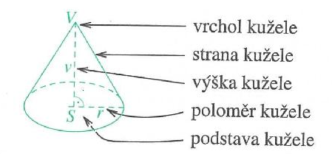
Vlastnosti kužele
Podstavou kužele je kruh.
Výška kužele je vzdálenost jeho vrcholu od středu podstavy.
Poloměr kužele je poloměr kužele podstavy.

Slide 3
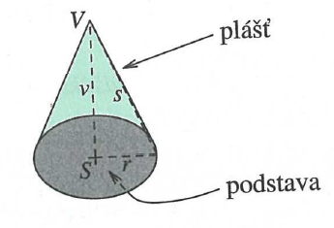
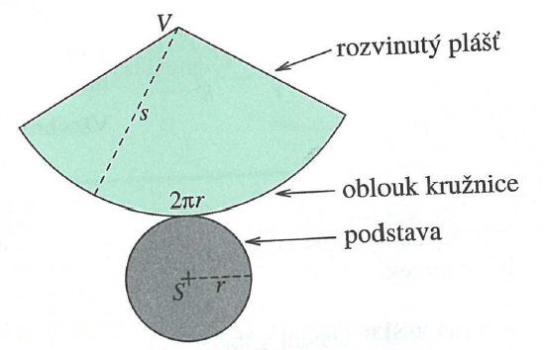
Síť kužele
s … délka strany kužele
r … poloměr kužele
Poloměr rozvinutého pláště se rovná délce strany kužele.
Délka oblouku kružnice na rozvinutém plášti se rovná obvodu podstavy kužele.

